Slide 1
Лабораторная работа №2

Slide 2
Прагматика выполнения лабораторной работы

Slide 3
Прагматика выполнения лабораторной работы
  Изучение основ математического моделирования.
  Умение строить траектории движения в теории и визуализировать их.

Slide 4
Цель выполнения лабораторной работы

Slide 5
Цель выполнения лабораторной работы
  Построение графика модели о погоне.

Slide 6
Задачи выполнения лабораторной работы

Slide 7
Задачи выполнения лабораторной работы
  Рассмотреть задачу преследования браконьеров береговой охраной

Slide 8
Результаты выполнения лабораторной работы

Slide 9
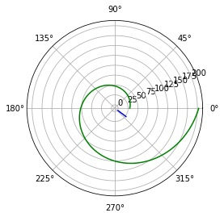
Данные лабораторной работы для случая
График 1

Slide 10
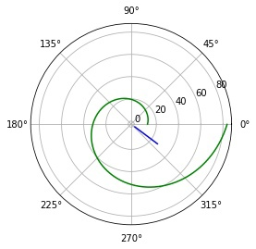
Результат выполнения лабораторной работы для случая
График 2

Slide 11
Спасибо за внимание!

